Slide 1
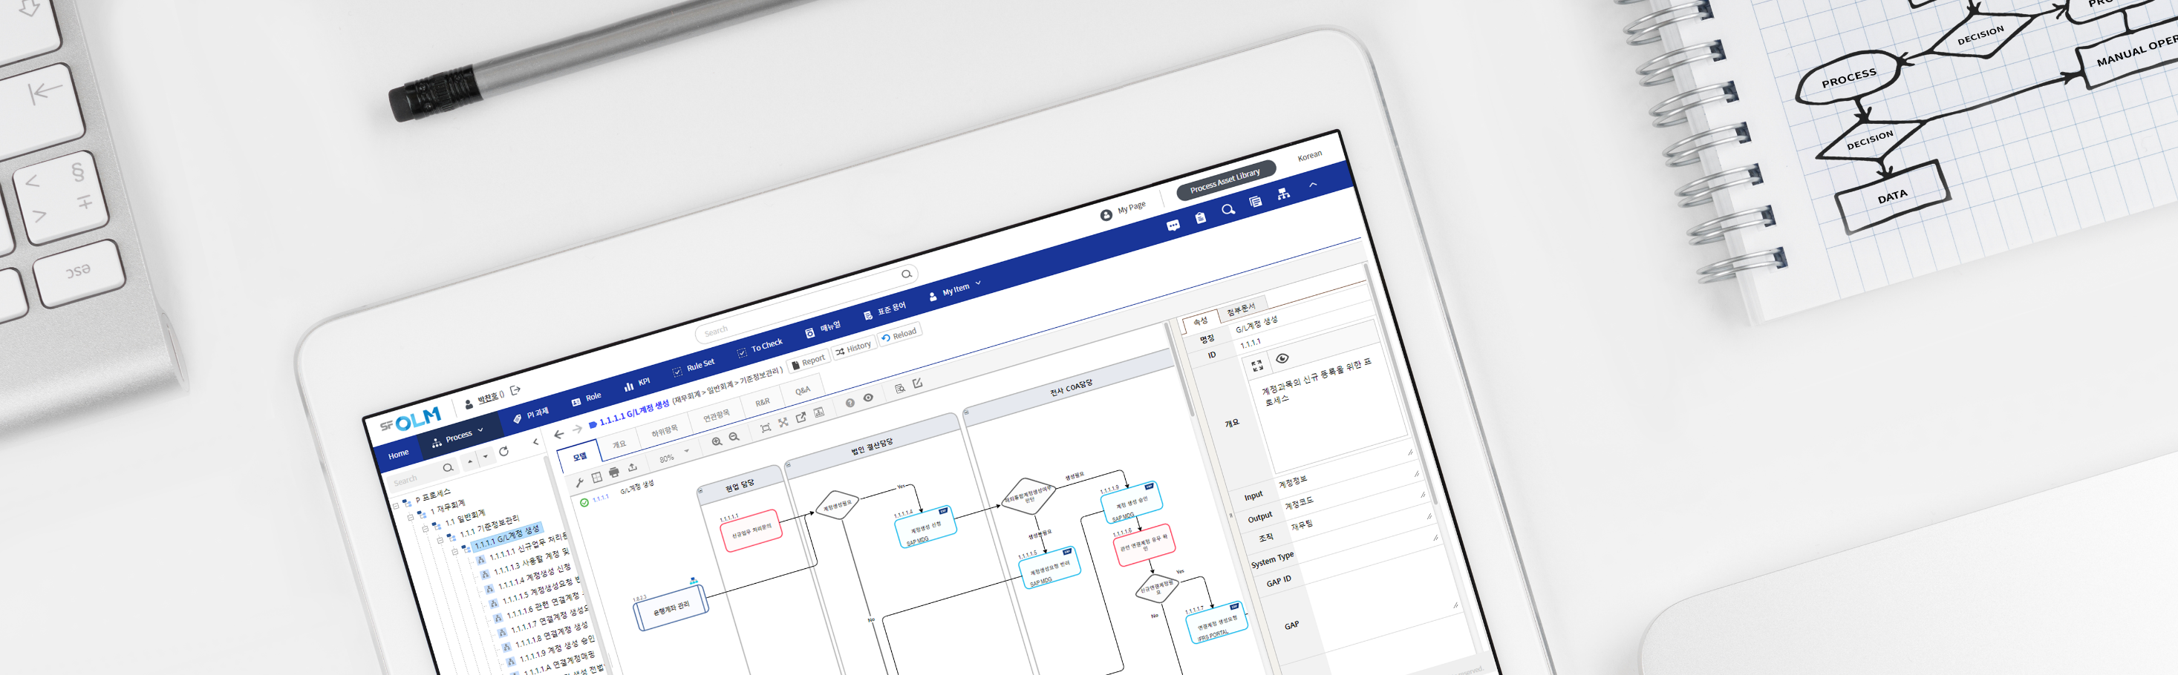
일하는 방식의 표준을 설계하고 관리하기 위한 최적의 협업 솔루션
SFOLM
OPERATION LOGIC MANAGER

Slide 2
목 차
회사소개
SFOLM 개요
Reference
SFOLM 주요 기능
Use Case #별첨 : Case Study

Slide 3
1. 회사소개
대표이사: 이승기
사업영역: BPM 솔루션 판매 및 컨설팅
2005년 독일 Software AG사와 ARIS VAR 계약
2006년 KEB 은행 운영리스크 ARIS 적용
2007년 삼성전자 GERP ARIS/PPM 솔루션 컨설팅
2010년 삼성SDI GERP ARIS 솔루션 컨설팅
2012년 연구소 설립 및 SFOLM 개발 착수
2013년 데이터 구조 통합방법 특허 취득
2013년 SFOLM Version 1.0 출시
2015년 SFOLM Version 2.0 출시
2016년 SFITSM Version 1.0 출시
2019년 SFOLM Version 3.0 출시
2024년 AIOLM 개발 착수
사업 영역
솔루션 개발 및 판매
SFOLM
BPM
컨설팅
ITSM
컨설팅

Slide 4
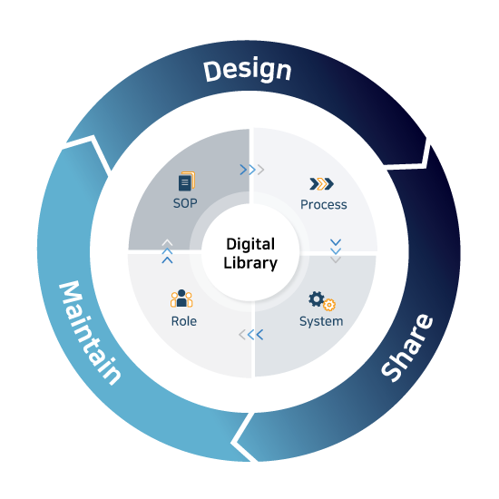
2. SFOLM 개요
성공적인 고객의 프로세스 혁신(Innovation)과 운영 탁월성(Operation Excellency)을 지속할 수 있게 돕는 솔루션
대규모 자금, 수십 년 동안 쌓아온 조직의 업무 노하우 및 최첨단 디지털 기술이 적용된 기업의 프로세스는 그 자체로 가치 있는 자산입니다.
워라밸이 중시되고 명확한 업무 R&R을 요구하는 조직 문화의 변화는 보다 명확히 정의되고 명문화된 프로세스를 요구합니다.
Digital Library로 관리되는 프로세스는 Best Practice를 넘어서 Self Reference를 통한 창의적이고 지속적인 혁신을 가능하게 해줍니다.
투명성/표준/협업
기업의 일하는 방식의 표준을 온라인 상에서
통합적으로 설계 및 매뉴얼화 할 수 있게 도와주고
조직 내 다양한 그룹에 쉽게 공유할 수 있게 해주며
지속적인 변경관리를 가능하게 지원해줍니다.
합의 및 최신 정보
통합 저장소

Slide 5
















3. 주요 Reference
[ S/4 Hana or 차세대 시스템 구축 ]
S/4HANA ERP 구축을 위한 프로세스 자산화
S/4HANA ERP 업그레이드를 위한 프로세스 자산화
S/4HANA ERP 업그레이드를 위한 프로세스 자산화
그룹사 통합 PI 및 ERP 구축을 위한 프로세스 자산화
ERP 업그레이드 및 IT 운영 최적화를 위한 프로세스 자산화
KT&G 그룹 S/4Hana ERP 구축을 위한 프로세스 자산화
QCell S/4Hana G-ERP 구축을 위한 프로세스 자산화
해외 통합 PI / SAP ERP 구축을 위한 프로세스 자산화
SAP ERP 구축을 위한 프로세스 자산화 및 IT VOC 시스템 구축
SAP ERP , PLM 구축을 위한 프로세스 자산화 및
ITSM 시스템 구축
[ 전사 프로세스 및 표준작업 지침 관리]
전사 프로세스 및 작업 표준 관리시스템 구축
설비 프로세스 자산화 및 엔지니어링 문서관리
통합 매뉴얼 시스템 구축
글로벌 표준 문서 관리 시스템 구축
글로벌 프로세스 관리 시스템 구축
프로세스 자산화 라이브러리 Ver.2.0 구축
글로벌 표준 프로세스 관리 시스템 구축
전사 프로세스 및 작업 표준 관리시스템 구축

Slide 6
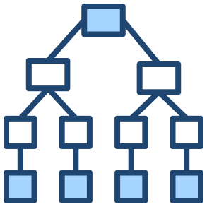
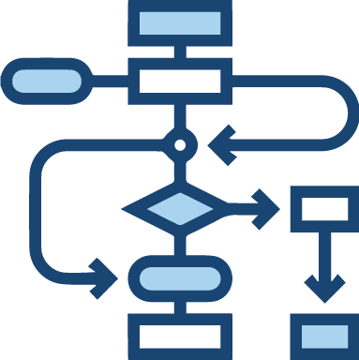



4. SFOLM 주요 기능
프로세스 및 관련 정보의 체계적인 설계, 공유 및 변경관리하기 위한 종합적인 기능을 제공
국내 다양한 기업에서 다수의 PI,BPM 및 ERP 구축 프로젝트의 경험과 컨설팅 회사의 방법론이 내제화 되어 있습니다.
국내 고객의 유연하고 효율적인 프로세스 관리 요구를 반영한 기능과 UI를 제공합니다.
웹 표준 프레임워크 기반 기술로 커스토마이징 , Add-On 및 IF 개발이 용이합니다.
분류 및 속성 관리
프로세스 모델링
표준 문서 관리
역할 및 오너쉽 관리
제/개정 관리
분류체계 관리
레벨 및 레벨 특성 관리
표준 분류코드 관리
분류 필터 설정
속성 관리 및 HTML Editor
체계간 상관관계 관리
표준 심볼 및 아이콘 설정
선/후행 연계 검증
모델 버전 관리 및 비교
프로세스 맵 자동 생성(Excel)
E2E 테스트 시나리오 생성
프로세스 정의서 자동생성
문서 유형 관리
문서 파일 검색
문서 버전 관리
EDMS 및 DRM 연동
Web Doc. Viewer 연동
문서검색 엔진 연동
조직도 관리
인사/조직 정보 연동
프로세스 오너쉽 관리
프로세스/시스템 R&R 관리
조직/직원 변경 영향 리포팅
조직 및 직원 과업 관리
제/개정 정책 설정
변경 프로젝트 관리
사전 검토 및 변경승인 관리
변경 이력 관리
개정 예정일 관리
ITVOC 및 ITSM

Slide 7
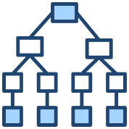
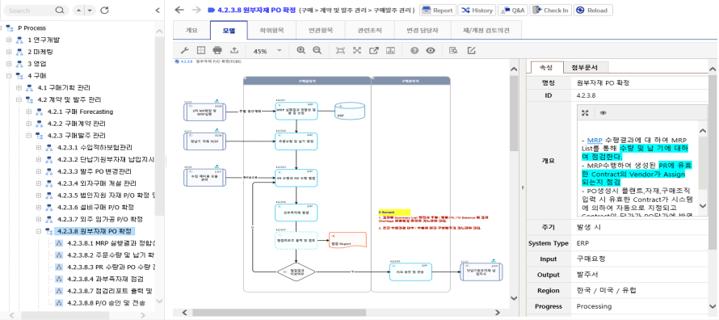
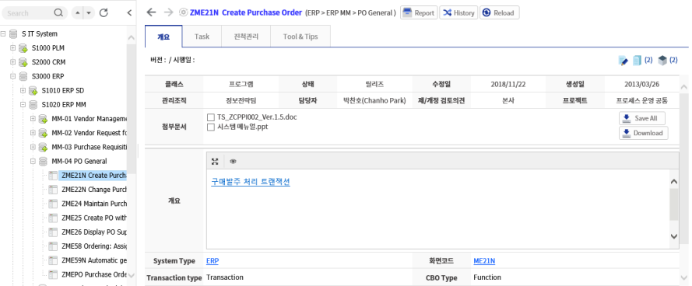


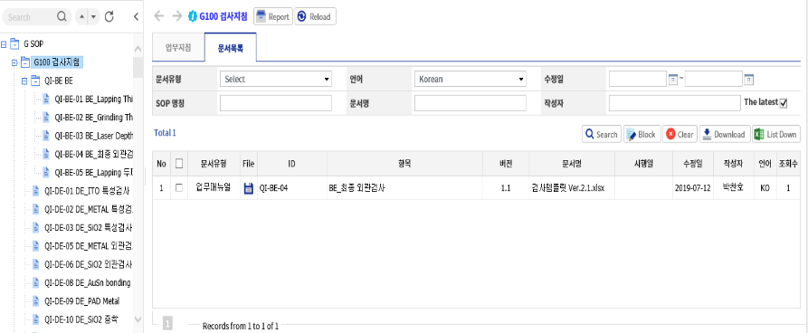
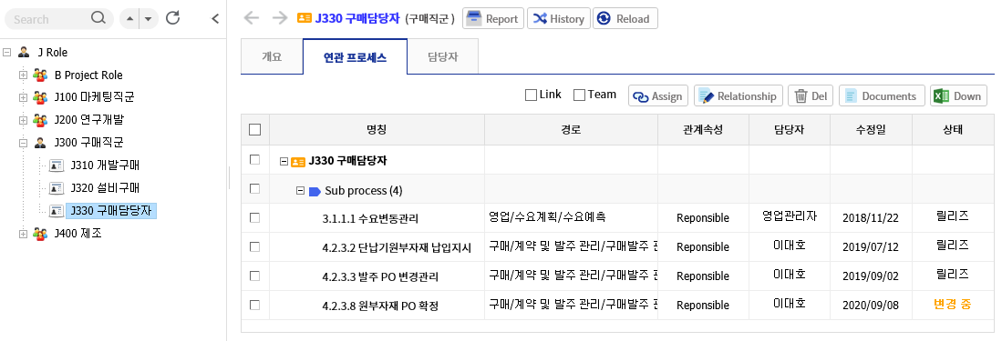


4. SFOLM 주요 기능
분류 및 속성관리
통합적이고 유연한 분류체계 관리(1/4)
프로세스, Role, SOP, 시스템, 리스크, KPI 등 다양한 객체 유형 별 독립적인 분류체계를 정의할 수 있습니다.
분류 체계 별/ 레벨 별 속성, 문서관리 정책 설정 , 메뉴 및 화면 설정을 지원합니다.
분류체계별 관리 주관 부서 정의 및 변경관리 정책을 독립적으로 설정할 수 있습니다.
[Process]
[System]
←→
←→
←→
경영혁신팀
IT 팀 / ERP TFT
[SOP]
[Role]
←→
* SOP : Standard Operation Procedure
인사팀
품질경영팀

Slide 8
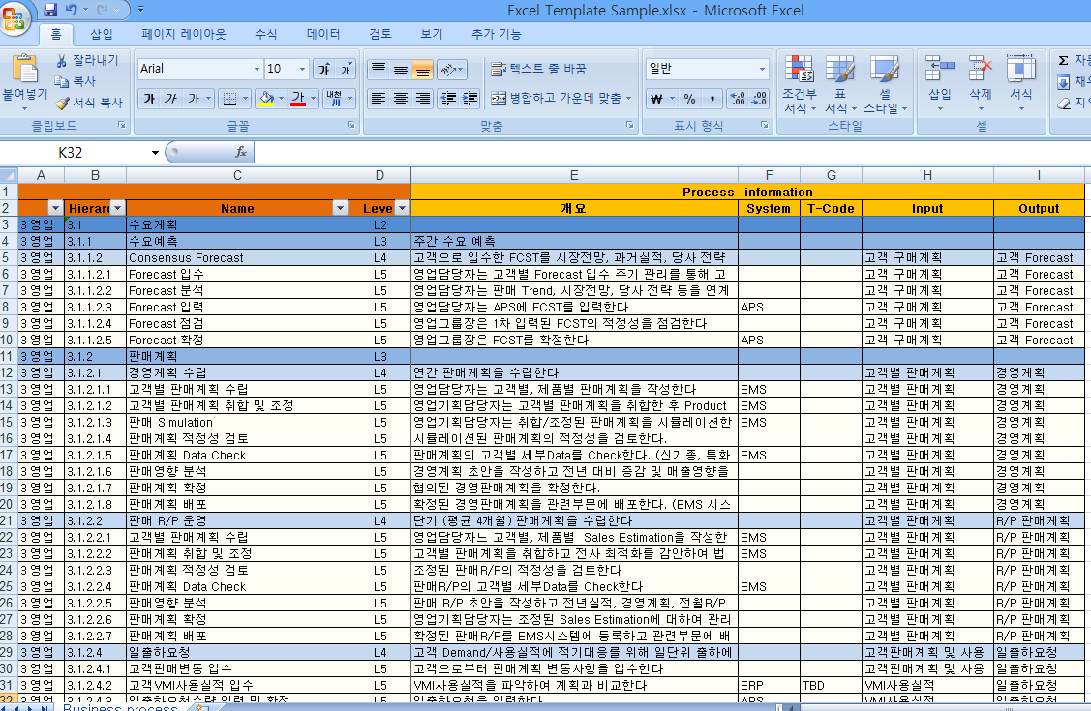
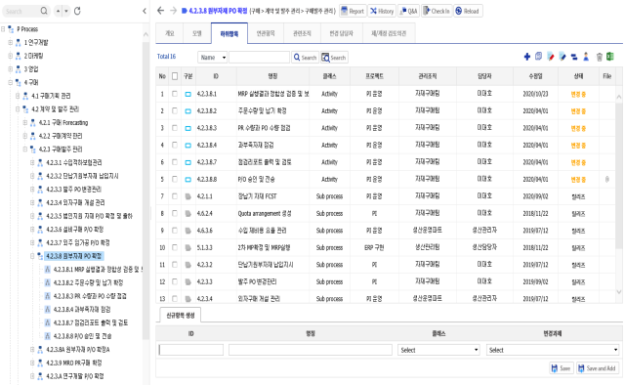
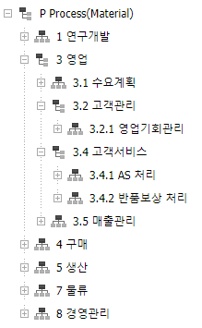
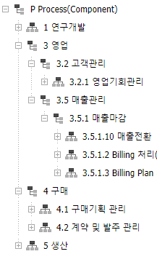
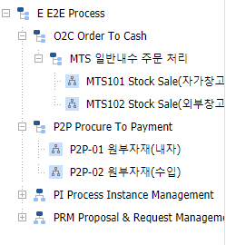
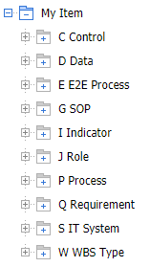
4. SFOLM 주요 기능
분류 및 속성관리
분류 필터(2/4)
엑셀 템플릿을 활용한 Master List 정보 자동 생성 및 업데이트를 지원합니다.
사용자 입력에 의한 신규 등록, 정렬 및 구조 변경 용이합니다.
다양한 특성(예: 사업, 지역, 법인, 조직, 직무, 직원 등)에 따른 Master List Filter 정의 및 View 생성이 가능합니다.
[Master List 엑셀 템플릿]
[분류체계 별 Master List]
Upload
Download
Update
[분류필터]
[법인 필터]
[사업부 필터]
[E2E 필터]
[Role/조직 필터]

Slide 9
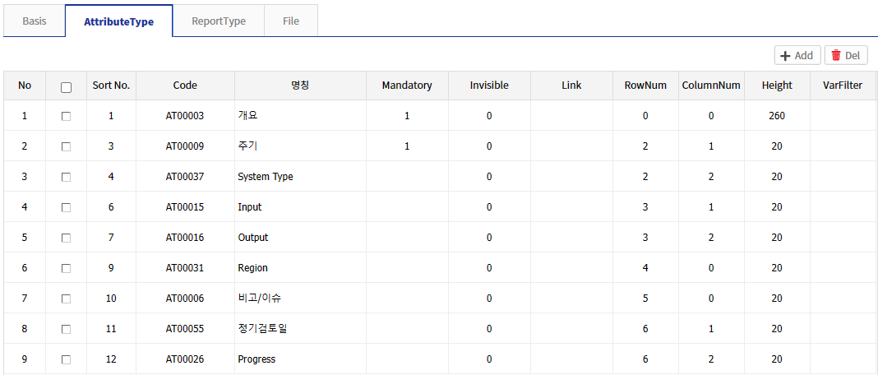
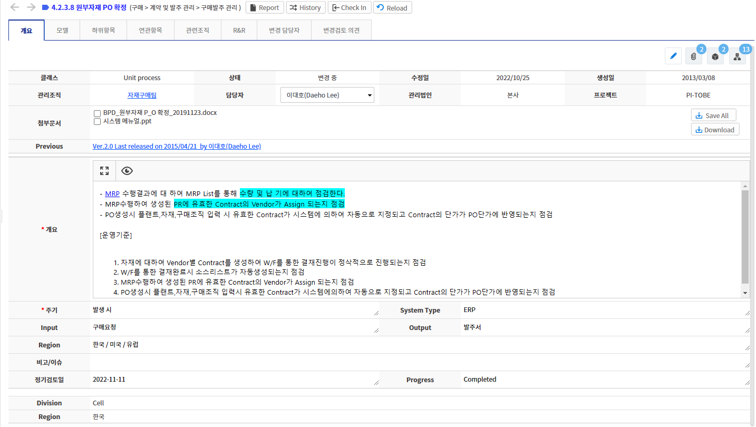
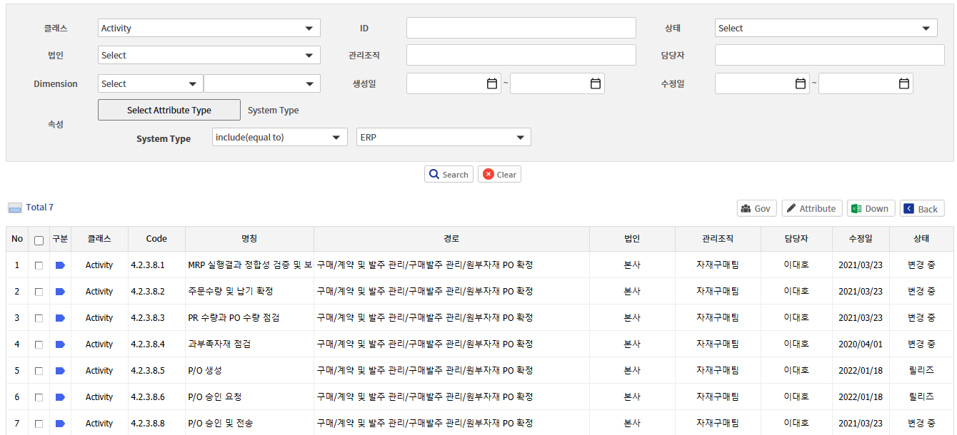
4. SFOLM 주요 기능
분류 및 속성관리
속성 관리(3/4)
분류체계 별 , 레벨 별 속성 할당 및 레이아웃 설정할 수 있습니다.
Text, LoV, Date 등 다양한 데이터 타입으로 정의하여 사용할 수 있으며, HTML Editor 를 이용한 속성 편집이 가능합니다.
속성 별 검색 기능을 제공합니다.
[속성 설정]
[프로세스 속성 조회 및 편집]
[속성 검색]

Slide 10
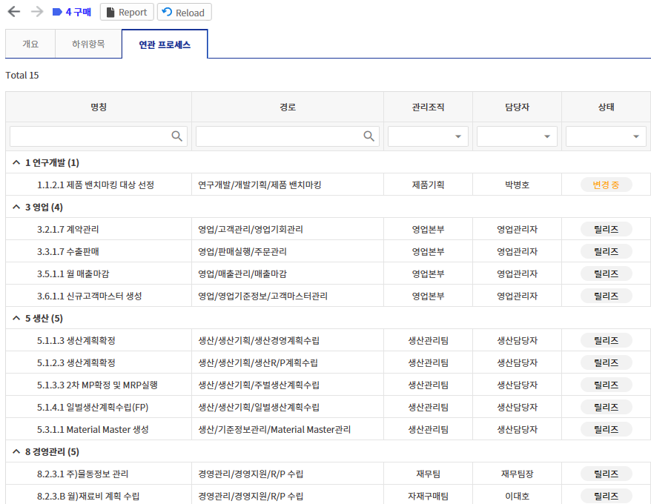
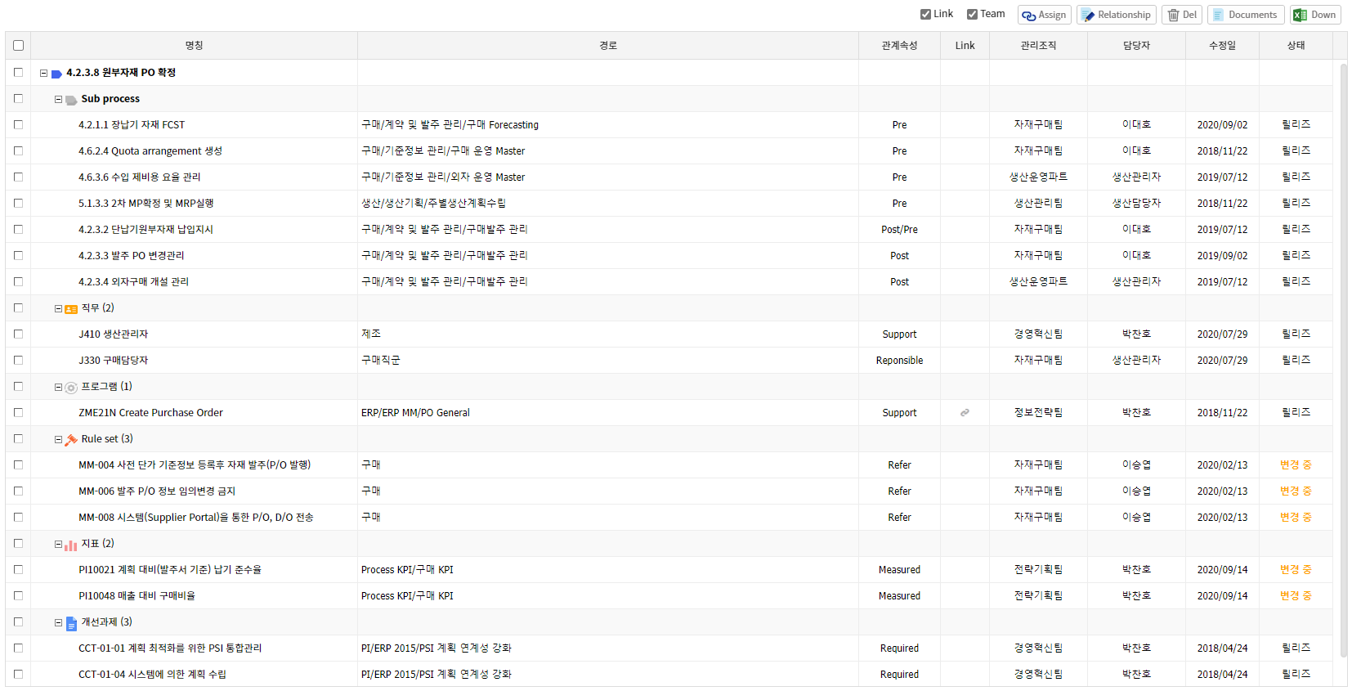
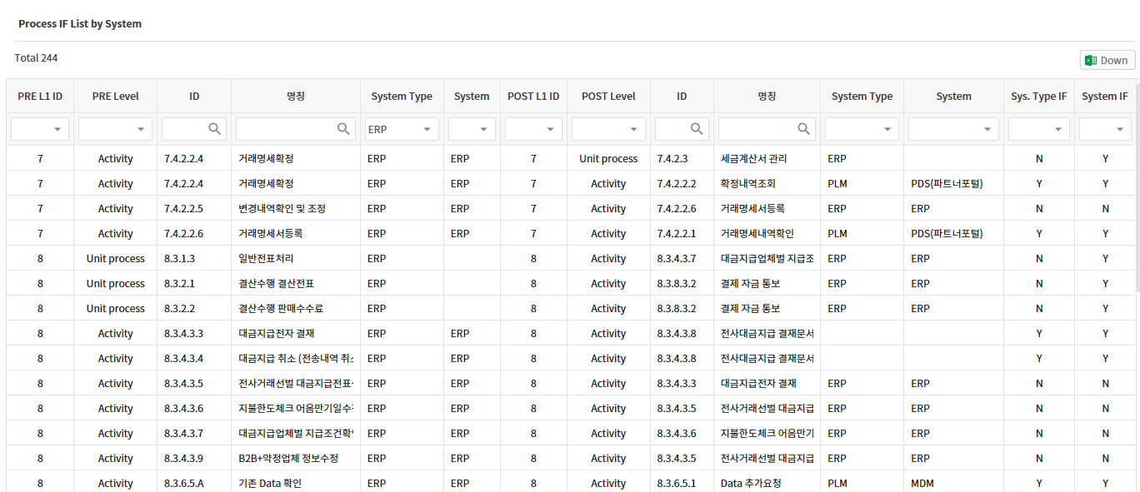
4. SFOLM 주요 기능
분류 및 속성관리
연관관계 관리(4/4)
다양한 연관 관계(예 : Process ←→ Role, Process ←→ Rule, Role ←→ 시스템 등) 관리가 용이합니다.
관계 유형 및 속성 설정이 가능합니다.
연관된 오브젝트의 첨부문서 조회 기능을 제공합니다.
[기능간 연관 프로세스]
선/후행
프로세스
연관항목
(Rule,
Role,
System,
통제항목 등)
[ 시스템 간 IF List]

Slide 11

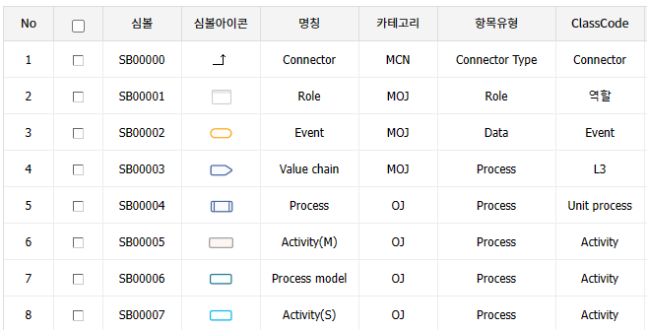
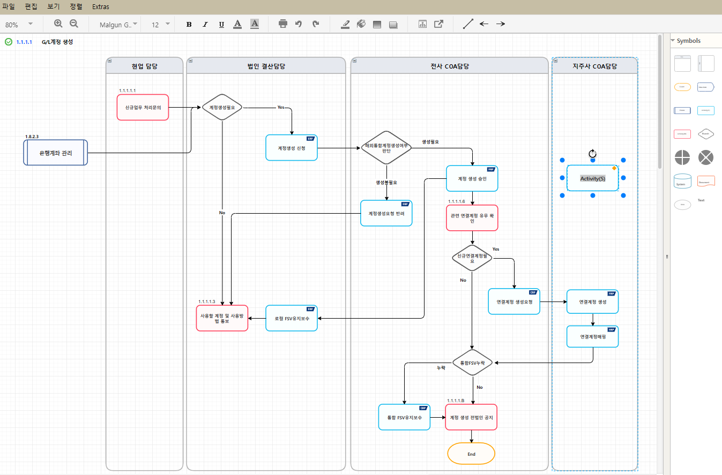
4. SFOLM 주요 기능
프로세스 모델링
표준 방법론 기반 손쉬운 모델 편집(1/8)
표준 프로세스 모델링 가이드 라인 설정(심볼, 객체, 스타일 등)을 통해서 프로세스 맵 작성의 일관성을 제어합니다.
Drag & Drop 방식의 손쉬운 심볼 편집 및 다양한 시각화 효과를 설정을 지원합니다.
모델 복사 , 참조 복사 생성 등 다양한 객체 재사용 기능 제공합니다.
[프로세스 맵 표준 심볼 설정]
[ 프로세스 맵 편집 화면]
Drag & drop

Slide 12

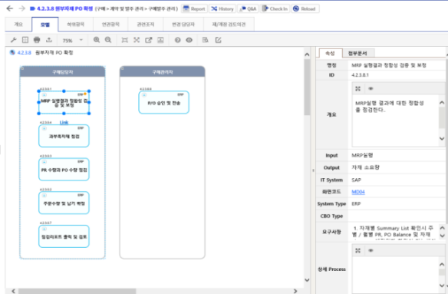

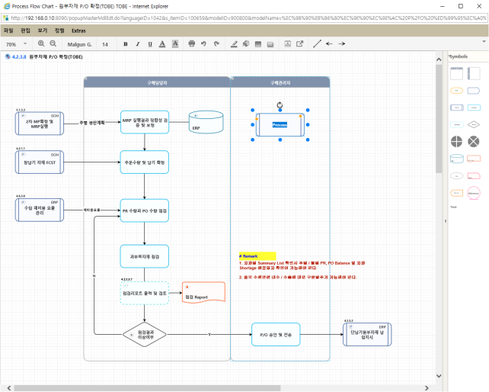
4. SFOLM 주요 기능
프로세스 모델링
분류 Master List 정보와 심볼 정보 연동 (2/8)
Process Master List를 이용한 기본 맵 및 심볼 생성하여 프로세스 맵 작성의 생산성을 높일 수 있습니다.
Master List에 등록된 프로세스 및 액티비티 객체를 모델에서 재사용하여 사용자 작업의 편의성을 높여 줍니다.
Master List 객체와 모델 심볼의 명칭 및 속성 값 상호 연동되어 프로세스 맵 정보와 속성 데이터 간의 일치성을 유지시켜 줍니다.
[Excel Template]
[Process Master List]
[Base Process Map 자동 생성]
[사용자 편집]
Create Reuse

Slide 13
4. SFOLM 주요 기능
프로세스 모델링
선/후행 프로세스 관리(3/8)
모든 프로세스는 시스템 상에서 ‘프로세스 객체’와 ‘프로세스 맵’으로 분리되어 관리되고 연관 프로세스는 프로세스 객체 링크를 통해서 관리되기 때문에 프로세스 변경(맵 또는 속성 값)에 따른 중복변경 작업이 필요 없습니다.
[ Process Map A ]
[ Process Map B ]
[Process Map C]
S
Process A
B1
Process B
C1
Link
A1
Link
C2
B2
A2
B3
Link
C3
A3
Process B
Process C
End
프로세스 객체
프로세스 맵 Link

Slide 14
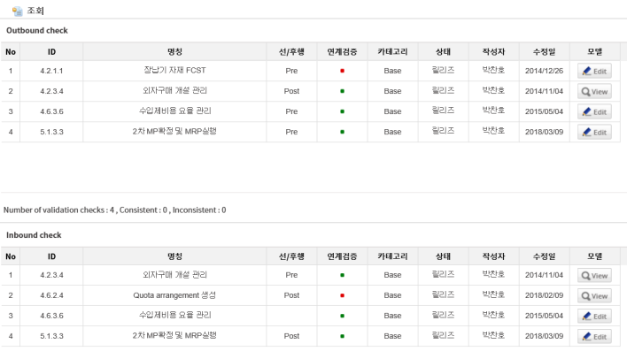
4. SFOLM 주요 기능
프로세스 모델링
선/후행 프로세스 연계(4/8)
프로세스 맵 상에 정의된 선/후행 프로세스 간의 완결성을 검증할 수 있습니다.
[연계 검증 리포트]
[Process A]
Process B
Inconsistent
[Process B]
Process C

Slide 15
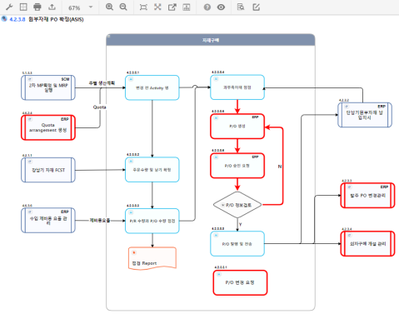
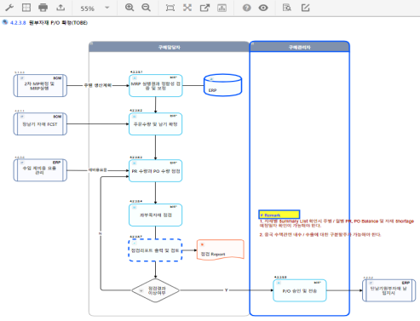
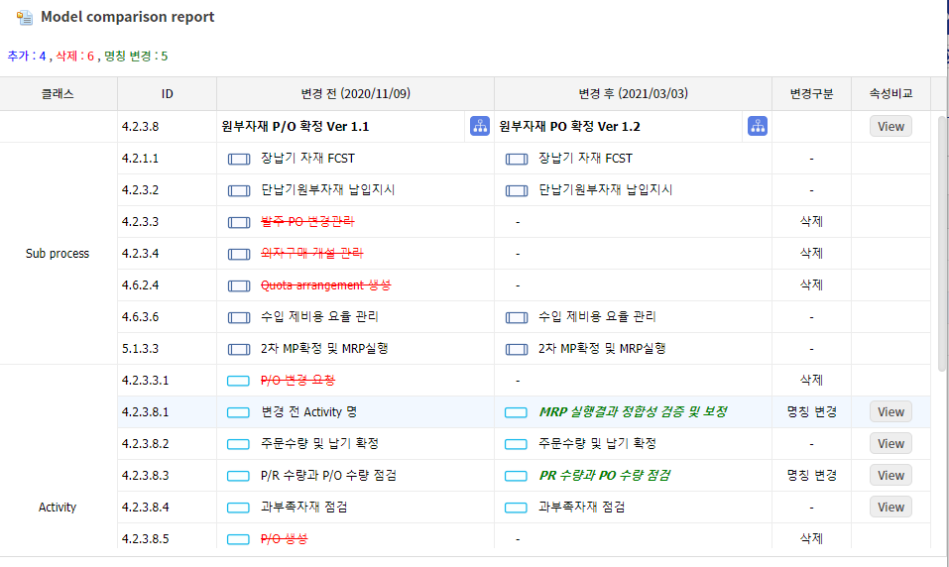
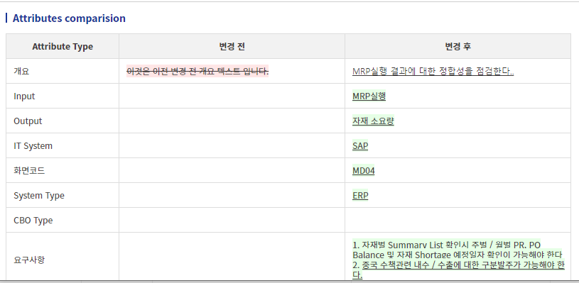
4. SFOLM 주요 기능
프로세스 모델링
프로세스 버전 별 비교(5/8)
제/개정 관리 과정에서 변화된 프로세스 탭의 형상과 속성 비교가 가능합니다.
[ASIS 모델]
[TOBE 모델]
[모델 비교 요약 리포트]
Map 속성 비교
[속성 값 비교]

Slide 16
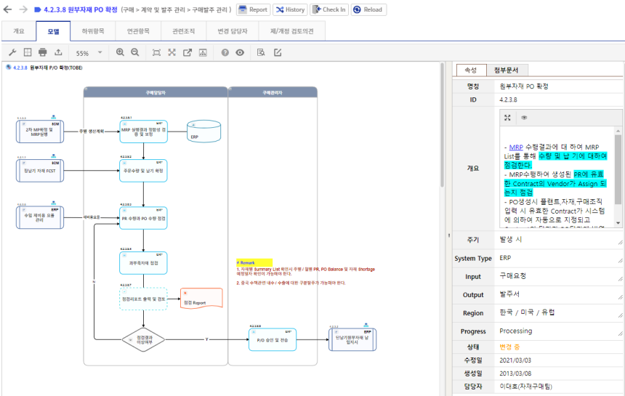
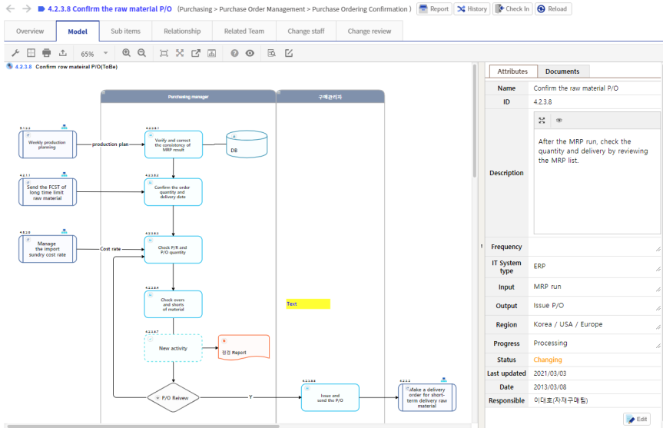
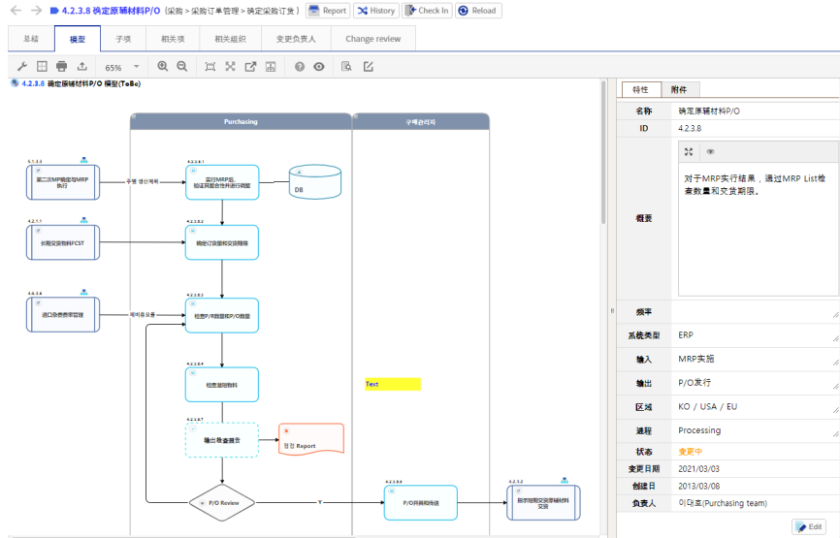
4. SFOLM 주요 기능
프로세스 모델링
다국어 지원(6/8)
다국어 모델링 환경을 지원합니다.
간단한 언어 설정만으로 관리할 언어 버전(한국어, 중국어, 영어, 일본어 번역 본 지원) 추가 정의 가능합니다.
엑셀 IF를 통한 번역 콘텐트 업데이트를 지원하여 다국어 관리의 효율성을 높여줍니다.
[Korean]
[English]
[Chinese]

Slide 17
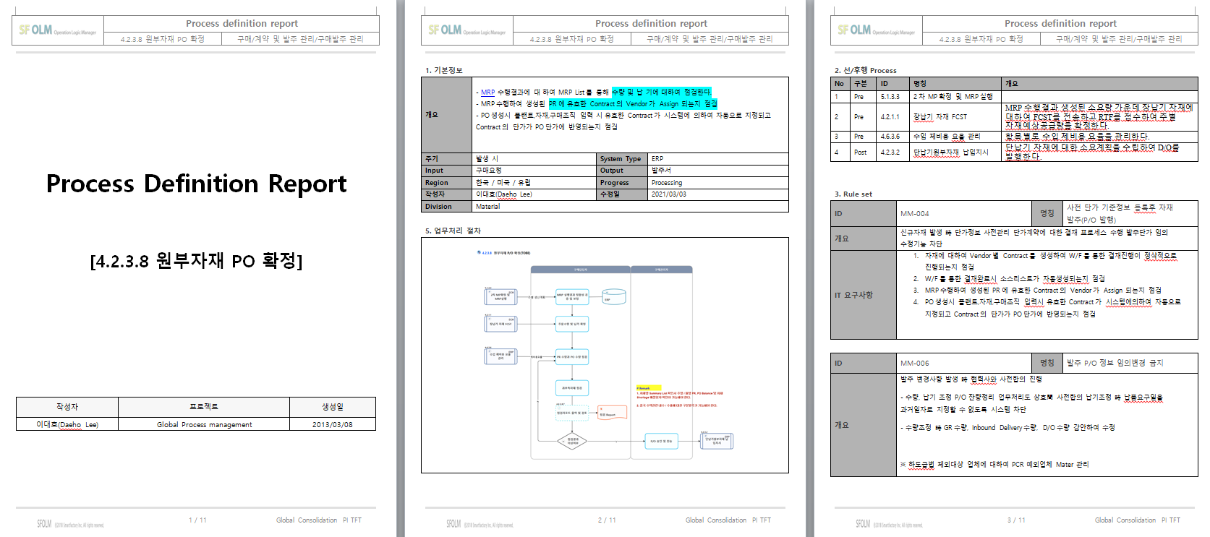
4. SFOLM 주요 기능
프로세스 모델링
프로세스 정의서 자동 생성(7/8)
프로세스 정의서, E2E 프로세서 정의서, 프로세스 마스터 리스트 등 표준 리포트를 제공합니다.
고객 및 프로젝트 요구사항에 맞게 커스토마이징 및 추가 개발이 용이합니다.
[프로세스 정의서 (Word/PDF)]

Slide 18
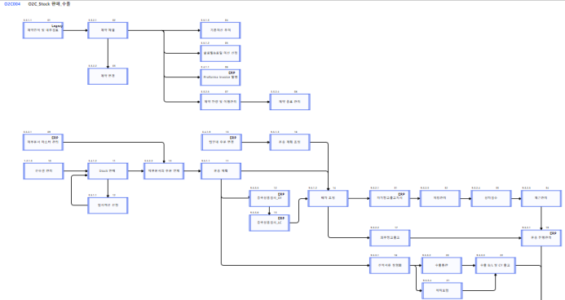
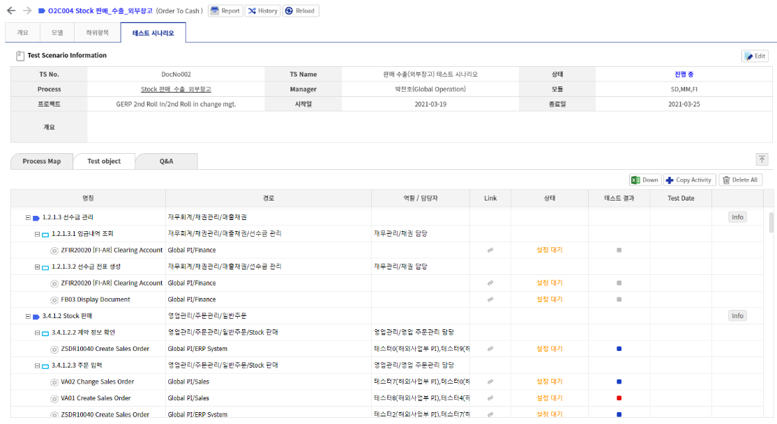
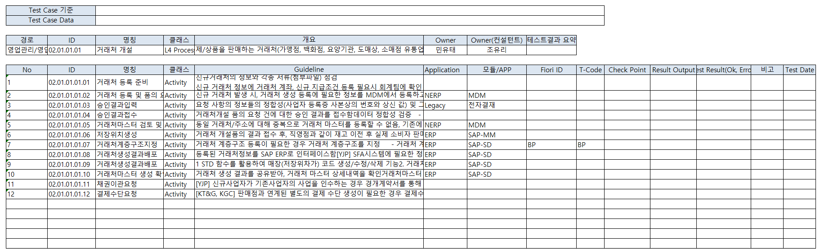
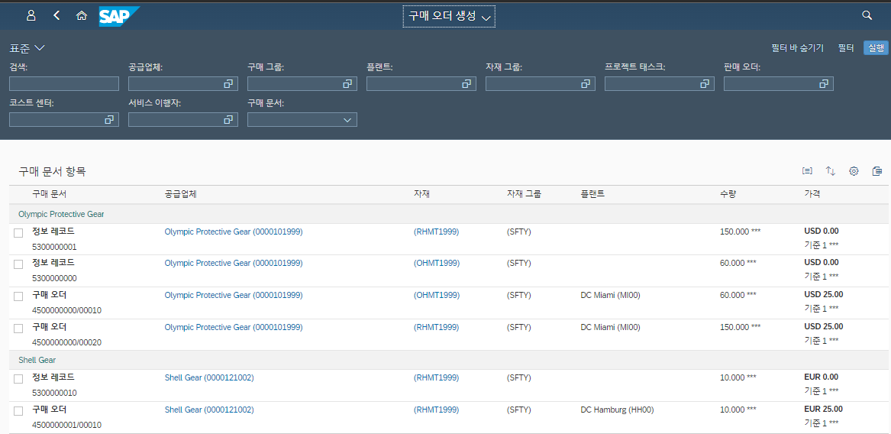
4. SFOLM 주요 기능
프로세스 모델링
E2E 시나리오 모델링 및 통합 테스트 Script 생성 (8/8)
E2E 시나리오 프로세스 모델을 기반으로 통합 테스트 케이스 생성을 지원합니다.
TS Script 데이터를 자동으로 생성해 줍니다.
[ E2E 시나리오 모델 ]
Generate
[ Integrated Test Scenario ]
[ Test Scenario Script]
Link

Slide 19
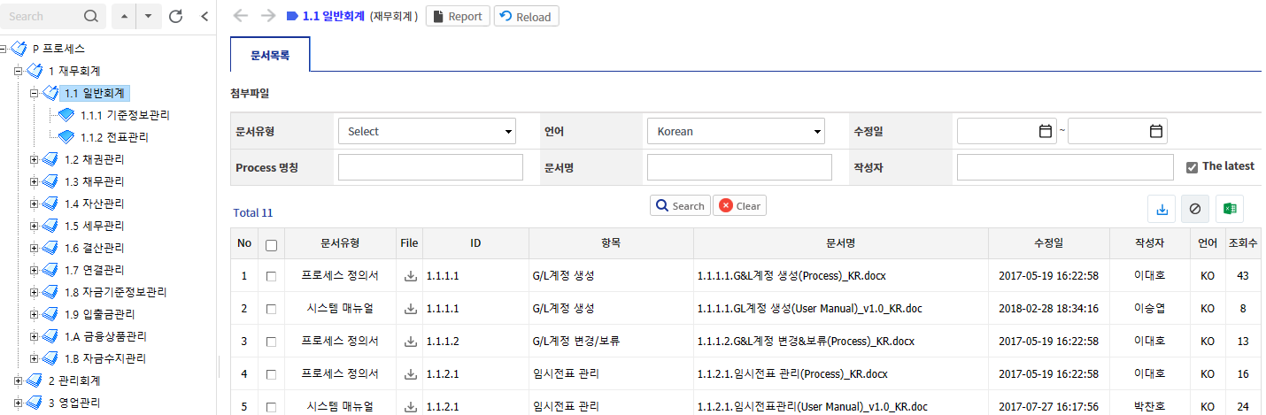
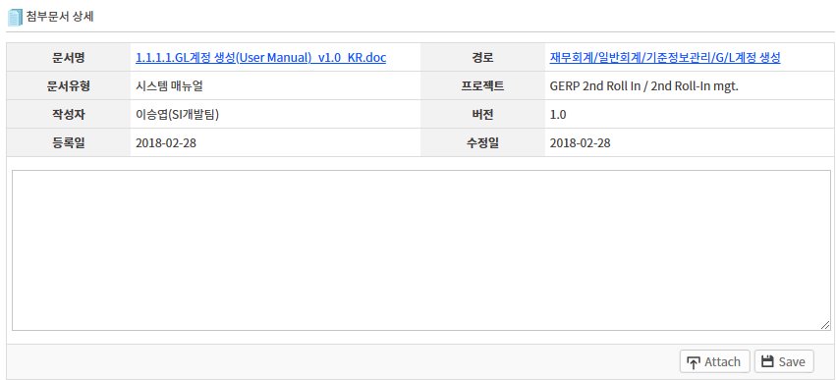
4. SFOLM 주요 기능
문서관리
문서파일 관리(1/2)
문서 유형 또는 산출물 유형 설정(프로세스 정의서, 운영기준서, ISO 품질 문서 등)이 가능합니다.
문서 Viewer (3rd Party Solution) , DRM 솔루션(MarkAny, SoftCamp, Fasoo) 및 문서 검색 엔진(예 : Wise Nut) 연동을 지원합니다.
문서 파일 변경 승인 관리를 통해서 문서 파일의 Revision 관리를 지원합니다.
[분류체계별 첨부 문서 관리 ]
[문서 상세 및 버전관리]

Slide 20
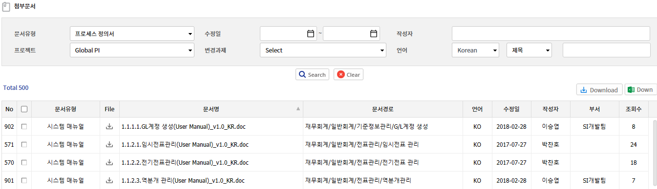
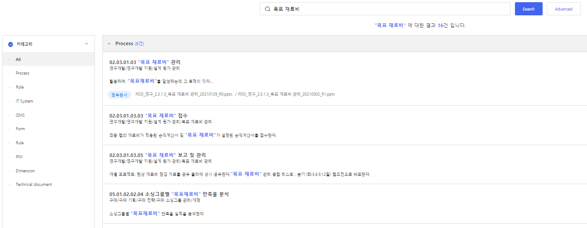
4. SFOLM 주요 기능
문서관리
문서파일 검색(2/2)
분류체계 내 검색과 전체 DB내 검색 기능을 제공합니다.
문서검색 엔진과 연동하여 파일본문 검색 기능을 제공합니다.
[프로세스 첨부문서 검색 ]
[전체 DB 검색 ]

Slide 21
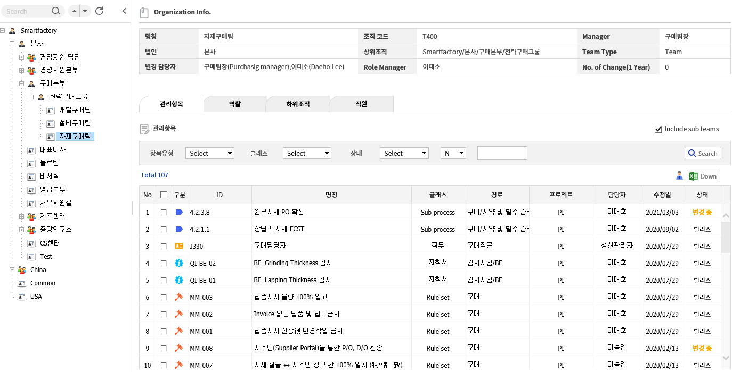
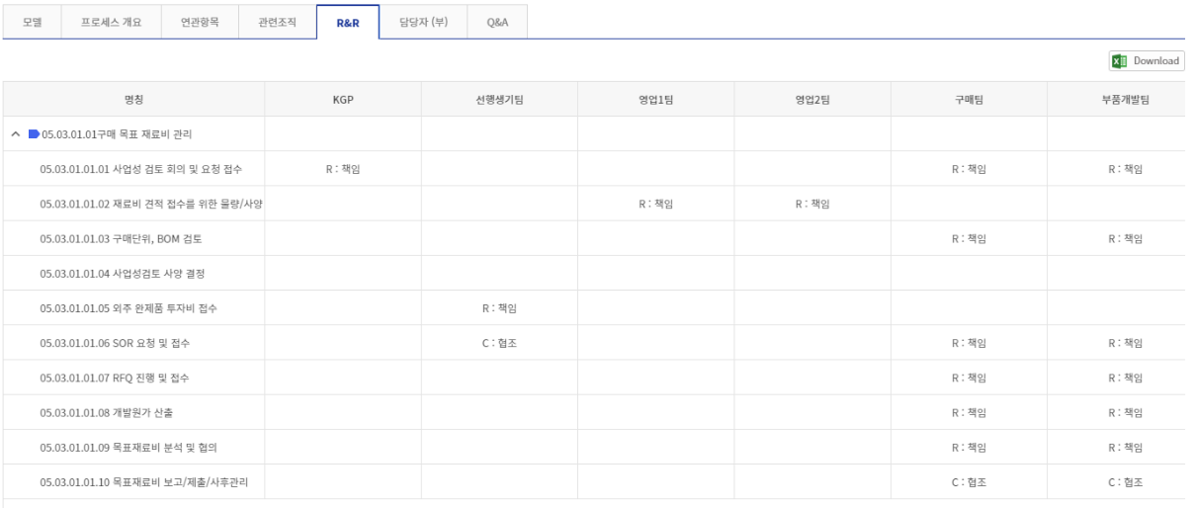
4. SFOLM 주요 기능
역할 및 오너쉽 관리
Ownership 및 Role 관리
인사 DB와 연동하여 조직도 및 사용자 데이터를 관리할 수 있으며, 조직 및 직원 이동에 따른 변화 영향을 리포팅 해줍니다.
조직도를 이용하여 프로세스, Role, 시스템 등 다양한 객체와 담당자 , 담당 조직 및 유관부서 매핑을 할 수 있습니다.
RAIC 방식의 프로세스 Activity R&R 관리 기능을 제공합니다.
[조직 별 담당관리]
[ 프로세스 R&R 관리]
Daily
update
인사 DB
(조직/직원
데이터)

Slide 22



4. SFOLM 주요 기능
제/개정 관리
OLM 통합 변경관리 프로세스(1/4)
변경과제 중심(모든 Item의 생성/변경/폐기에 과제 코드 할당)의 변경관리 체계를 제공합니다.
통합변경관리 프로세스 실행을 위한 다양한 Role과 프로세스 시나리오 설정이 가능합니다.
Project
Project Closing
PM
프로세스 오너/
이해관계자
Top Down
혁신과제
Review/
Approve
프로세스 변경 과제
프로세스
관리자
프로세스 관리자
Approval
Check Out
Process
Change
Check In
Bottom Up
프로세스 변경
필요
Change Set
Version
Map
속성
Map
속성
IT VOC
변경과제 마감
상관 관계
운영 기준서
상관 관계
운영 기준서
현업
단순 문의 및
시스템 변경
CR
개발 관리
Deploy
(CTS)
모듈 관리자
시스템 담당자
VOC Closing

Slide 23
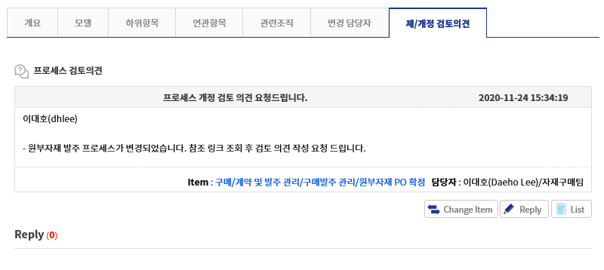
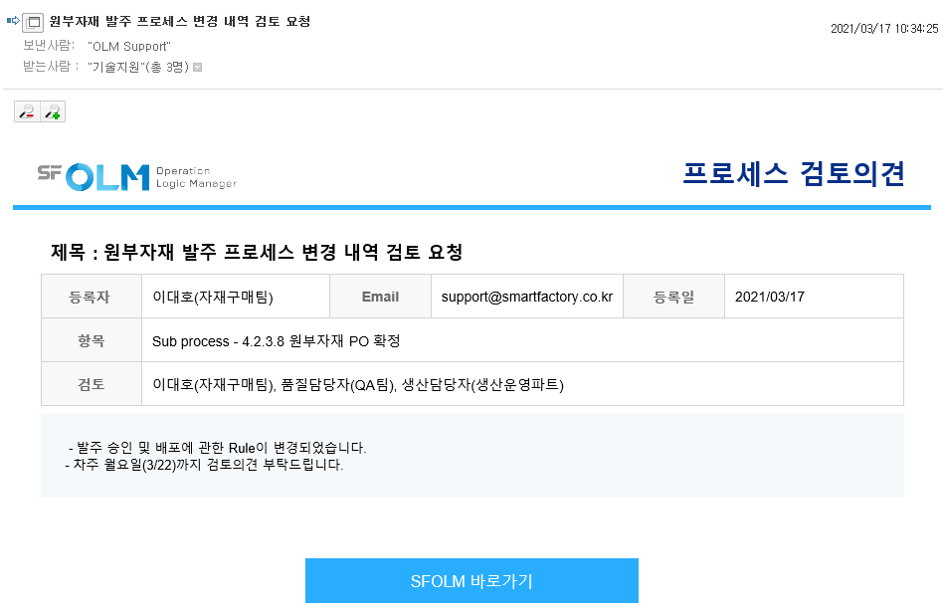
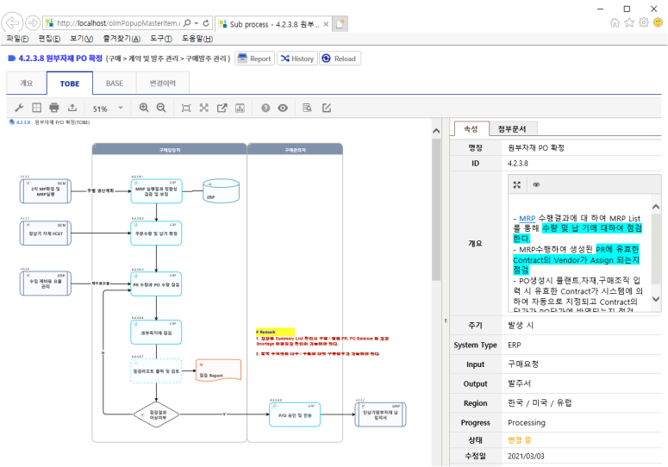
4. SFOLM 주요 기능
제/개정 관리
제/개정 사전 검토 관리(2/4)
Q&A 게시판, 변경 검토 요청 게시판 등 다양한 유형의 게시판 생성 및 할당을 지원합니다.
게시판 글 작성 시 또는 답변 글 등록 시 자동으로 담당자 또는 유관 조직 담당자에게 메일이 발송되는 기능을 제공합니다.
합의 부서나 담당자 정보를 사전에 정의하여 관리할 수 있습니다.
[편집자 제/개정 내용 검토 요청]
[유관조직 담당자 검토/의견 제출 ]
메일 발송

Slide 24
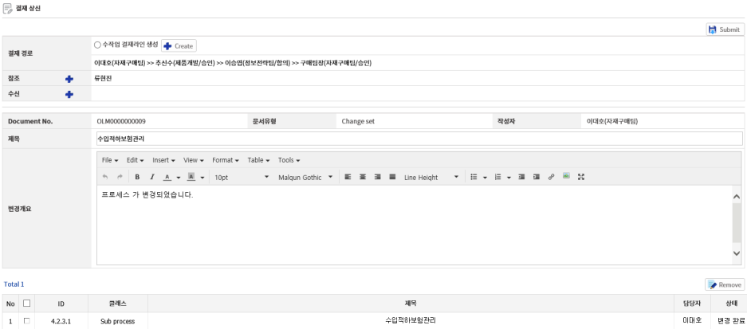
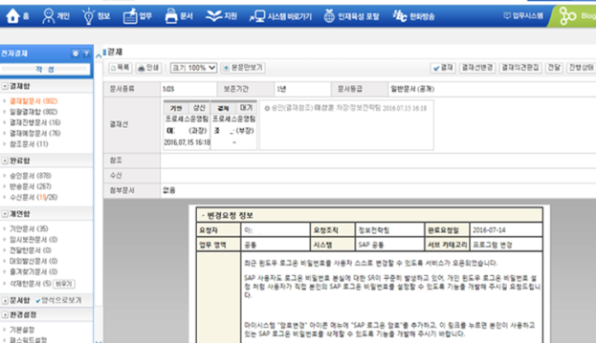

4. SFOLM 주요 기능
제/개정 관리
제/개정 승인 및 릴리즈 관리(3/4)
다양한 변경 승인 시나리오 프로세스 및 결재선 기준정보 설정이 가능합니다.
Check Out / Check In 방식의 변경 제어 , 속성 , 모델 자동 백업 및 버전 정보 자동 처리를 지원합니다.
OLM 전자결재와 고객사 그룹웨어 결재 API 연동 개발이 용이합니다.
[변경 결재 상신]
[외부 전자결재 IF]
[변경 프로세스 조회 및 승인]
전자 결재 IF
대상 프로세스 Link

Slide 25
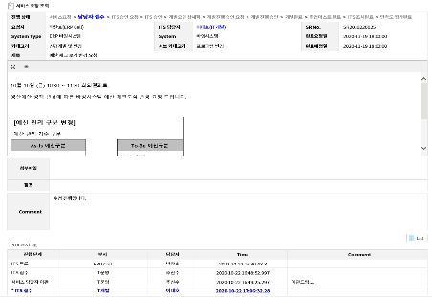







4. SFOLM 주요 기능
제/개정 관리
ITSM과 통합 변경관리(4/4)
IT Help desk , 변경 및 테스트 관리, 릴리즈 관리 기능 지원, 프로세스 변경관리 연계 기능을 제공합니다.
IT 서비스 프로세스 모델을 활용한 서비스 워크플로우 설정 및 서비스 카테고리 할당이 가능합니다.
어플리케이션 아키텍처를 활용하여 서비스 R&R 을 정의할 수 있습니다.
[ ITSM 기준정보 정의 ]
[IT VOC]
[어플리케이션 분류체계]
[IT 서비스 프로세스]
[IT 서비스 카테고리]
[Change Request]
[CTS]
[ IT 서비스 R&R]
[만족도 조사]
[IT 서비스 시나리오]

Slide 26



4. SFOLM 주요 기능
외부 시스템 연동
기업 내 타 시스템과의 연동
사내 정보 시스템과의 데이터 IF 연동(DB Link or RestAPI 방식) 또는 URL 기반 화면 연동이 용이합니다. (예: ERP Transaction 양 방향 연계, BI Dashboard or Report)
연계 OLM 화면 주요 Contents : 트랜잭션 개요, 시스템 매뉴얼, 관련 프로세스, 지표 산출식 , Q&A 게시판 등
[ERP 화면]
[SFOLM]
[BI Report]
BI
Report
Manual
Inbound Link
Outbound Link

Slide 27




4. SFOLM 주요 기능
커스토마이징
프로세스 포탈 화면 구성(1/3)
고객 사별 관리 콘텐츠와 서비스에 따라 메인 화면을 구성하여 커스토마이징 할 수 있습니다.
메인 화면에 필요한 다양한 서브 화면 및 기능을 템플릿으로 제공합니다.

Slide 28






4. SFOLM 주요 기능
커스토마이징
사용자 그룹 별 UI 커스토마이징(2/3)
전통적인 프로세스 모델링 기능과 웹 UI 기술을 조합하여 최적의 프로세스 가시화 및 UI를 구현할 수 있습니다.
[전문 Editor 용 화면]
[조회 중심 일반 현업 용 화면]

Slide 29

4. SFOLM 주요 기능
커스토마이징
사용자 역할에 따른 개인화 페이지 구성(3/3)

Slide 30
4. SFOLM 주요 기능
시스템 아키텍처
SFOLM은 자바 표준인 Spring Framework를 기반으로 글로벌 시장에서 검증된 다양한 Open Source와 국내 상용 SW API를 이용하여 개발되어 있습니다.
SFOLM APP. Server |  | DB Server
UI | GRID/Tree/Calendar : DHTMLX 7.0 |  | HTML Editor : TinyMce 5.0
Java Framework Spring 4.3 | Process Modeler (Jgraph/Aspose) | DRM API (Fasoo, SoftCamp, Markany) | Document Viewer API (Synap) | File Search Engine API (WiseNut)
 | Workflow Manager |  | Email Form Manager
Spring Framework 4.3 | CSS/JS/JSP/Jquery/JAVA |  | IBATIS/JDBC/RestAPI
WAS : Tomcat 8.0 / Java JRE 1.80 이상 |  |  | DBMS : MSSQL Server 2012 이상
OS : Windows Server 2012 이상
Internet Browser
(Edge, Chrome, Safari, Firefox)
Server H/W 권장사양 | 모든 구성요소를 한 서버에 All-in-One configuration으로 구성 (동시 접속 100 사용자 가정)
 | CPU : Intel Xeon E7-8894 v4 @ 2.40GHz 64-bit system RAM: 16GB of RAM 이상 DISK: 200GB hard disk space 이상 (가상화 서버 호환 가능)

Slide 31

5. Use Case
기업의 상황과 요구사항에 맞게 다양한 방식으로 적용 가능합니다.
PRIME(Process Inventory Manager), OMS(Operation Manual System), PIP(Process Innovation Platform), G-BPMS(Global Business Process Management) 등 고객 별 다양한 특성의 관리 시스템으로 활용되고 있습니다.
전사 표준 프로세스 관리
S/4Hana 구축/전환
표준 프로세스 분류체계 정의
프로세스 분류 필터 정의
단위 업무 처리절차 정의
E2E 시나리오 프로세스 정의
프로세스 상세 속성 정의 및 참조문서 등록
프로세스 변경관리 체계 정의
기존 프로세스 문서 현행화
TOBE 프로세스 맵 작성 및 설계 진척관리
ERP 대상 Activity Scoping / GAP 문서화
CBO 개발 목록 등록 및 Activity 매핑
E2E 시나리오 정의 및 Test Script 리포팅
프로그램 매뉴얼 등록 및 ERP 화면 연동
ERP 사용자 프로세스 교육
SOP 관리/품질 인증 대응
조직 및 직원 과업 관리
프로세스 연계 ITSM
표준 작업지침 분류체계 정의
표준 작업지침 문서 파일 등록
표준 프로세스 연계성 정의
품질 인증 대응 정보 등록
SOP 변경관리 체계 정의
조직도 및 인사정보 연동 IF
표준 직무 마스터 리스트 관리
부서별/직원 별 직무 할당
정기 직원 과업 조사 프로젝트 정의
조직 및 직원 과업 등록
전사 시스템 아키텍처 정의
시스템 별 처리 담당자 정의
IT VOC 카테고리 정의 및 처리 절차 정의
Change Request 승인 관리
CTS 승인 처리 및 ERP 연동

Slide 32

SFOLM은
디지털 혁신과 프로세스를
보다 가치 있게 지속시켜 줍니다
Thank you for watching
info@smartfactory.co.kr

